Slide 1


eindcongres SIA-KIEM project
Leren van de toekomst
Onderzoeksteam (a-z)
Christine Bleijenberg (HHS)
(Robert Duiveman [HHS])
Simone Haarbosch (RU)
Erik Jansen (HAN)
Angelique Ruiter (HHS/HU)
Hasse van der Veen (HHS)
Sietske Veenman (RU)
Gideon Visser (HAN)
Den haag – mariahoeve en marlot
Arnhem - Spijkerkwartier
Notes:
An/Erik

Slide 2
Inleiding
Even voorstellen – HHS, HAN, RU
Akkoord met opname?
Doelen van vandaag
Delen inhoudelijke opbrengsten en lessons learned
Uitwisselen ervaringen Arnhem – Den Haag
Presenteren Toolbox Werken met toekomsten
Onderdelen:
Toekomsten-benadering (30 min)
Opbrengsten KIEM project (30 min)
Methodiek/Toolbox (30 min)
Notes:
An/Erik

Slide 3
inleiding
KIEM project Leren van de Toekomst:
Het oorspronkelijke doel was tweeledig:
  Het komen tot gezamenlijke toekomstvisies
  Leren van elkaars ervaringen om tot een betere samenwerking te komen
Procedure:
  Individuele verhalen/perspectieven verzameld
  Toekomsten (beelden) gedestilleerd
  In gesprek brengen en collectief maken
Voor elke stap tools ontwikkeld
Notes:
An/Erik

Slide 4
tools
Ophalen van individuele perspectieven (individuele toekomsten)
  Individuele interviews
  "Brief vanuit de toekomst"
Collectief maken van individuele perspectieven (delen en dialoog)
  Dialoogposter
  Straatinterviews
  Observatie-instrumenten
Articuleren van een collectief perspectief (collectieve toekomsten)
  Dialoogposter
  Workshop
Ontwikkelen van een gezamenlijk actieperspectief (collectieve actie)
  Conferentie
  Dialoogposter

Slide 5
1. Toekomsten als benadering
Waarom is het belangrijk?
Al het beleid is toekomstgericht
Beleid heeft timeprint
Iedereen (staat, markt, civil society) heeft verantwoordelijkheid voor de toekomst
Notes:
Simone
VB van het weer: omdat je zon/regen verwacht, kies je wat je aantrekt.
Toekomsten zit in alles, in ieder kranten bericht, in iedere keuze die je maakt. (bijv wel geen zonnepanelen, wanneer investeer je, wanneer niet, daar zit allemaal een verwachting/wenselijke toekomst in verstopt) die je keuzes in het hier en nu bepaald.
Beleid reageert op ontwikkelingen in het hier en nu, en op verwachtingen in de toekomst.
Beleid bepaald dus wat het in de ‘scope’ (die kijkers) is. Maar beleid is maar 1 kijker, de andere 2 zijn andere bewoners, bedrijven, organisaties etc etc. Die hebben misschien wel een hele andere ‘scope’ en overlappen maar gedeeltelijk.
Dit kan tot veel weerstand leiden, omdat men zich niet herkent in het schetste pad en visie voor de toekomst

Slide 6
Soorten toekomstverkenningen
Voorspellen creëert valse en onproductieve verwachtingen.
Vier manieren om (de) toekomst te verkennen:
Forecasting (Trends doortrekken)
  Predictieve scenarios
Backcasting (Wenselijke toekomstige werkelijkheid )
  Wenselijke/ normatieve scenarios
Foresight (Meerdere mogelijke toekomsten)
Critical Futures (Meerdere normatieve toekomsten )
Notes:
Simone

Slide 7
Onzekere toekomst
Meerdere mogelijke toekomsten (onzekere toekomst)
  Meerdere toekomsten
  Verschillende scenario’s (verschillende mogelijke toekomsten, exploratieve scenario’s)
Notes:
Simone

Slide 8
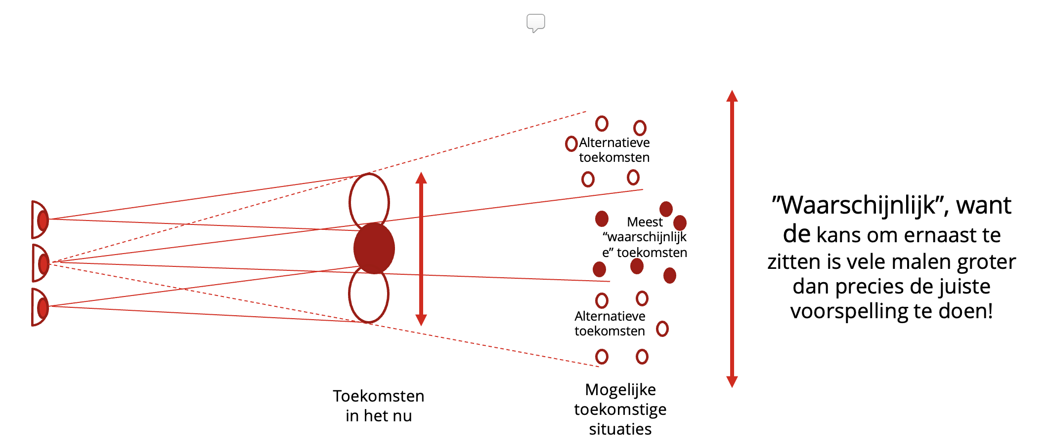
Werken met toekomsten in de praktijk
Notes:
Dan ga je van die verschillende toekomsten naar ‘mogelijke toekomsten’ of verwachten toekomsten, dat wat de meeste mensen denken, maar tegelijkertijd onstaat er dan ook ruimte voor alternatieven toekomsten in kaart te brengen.
Door voorbereid te zijn op wat deze alternatieven toekomsten zijn die er in het HIER en NU leven, kun je dus al anticiperen op zowel de redelijk te verwachten, maar wellicht ook de ‘out of the box’ toekomsten.

Slide 9
Denken over (de) toekomst
… hoe dan wel: invulling van (de) toekomst
De toekomst is gedetermineerd (zo zien we dit niet meer)
De toekomst is helemaal maakbaar (zo zien we dit niet meer)
De toekomst is open, maar niet leeg
Notes:
Simone

Slide 10
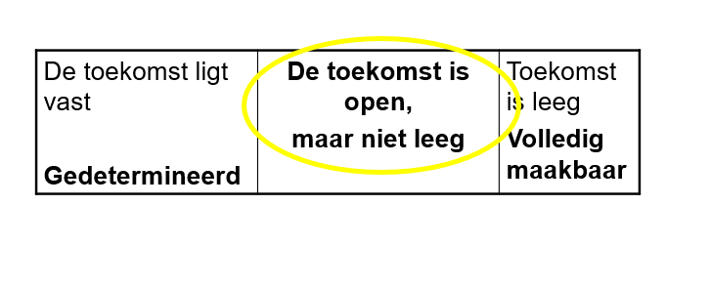
Denken over toekomsten
Notes:
Simone

Slide 11
Maken (en afsluiten) van toekomsten
Door keuzes die we nu maken, sorteren we bepaalde toekomsten voor en sluiten we andere toekomsten de pas af.
Bijvoorbeeld door te investeren in bepaalde techniek, is er een kans dat die techniek een rol gaat spelen. Door er niet in te investeren, maken we het juist moeilijk voor die techniek.
Een ander voorbeeld is als we dieselauto’s blijven produceren, we een toekomst voorsorteren waarin dit soort auto’s blijven rondrijden en dus waar milieuvervuiling blijft bestaan.
Notes:
Simone

Slide 12
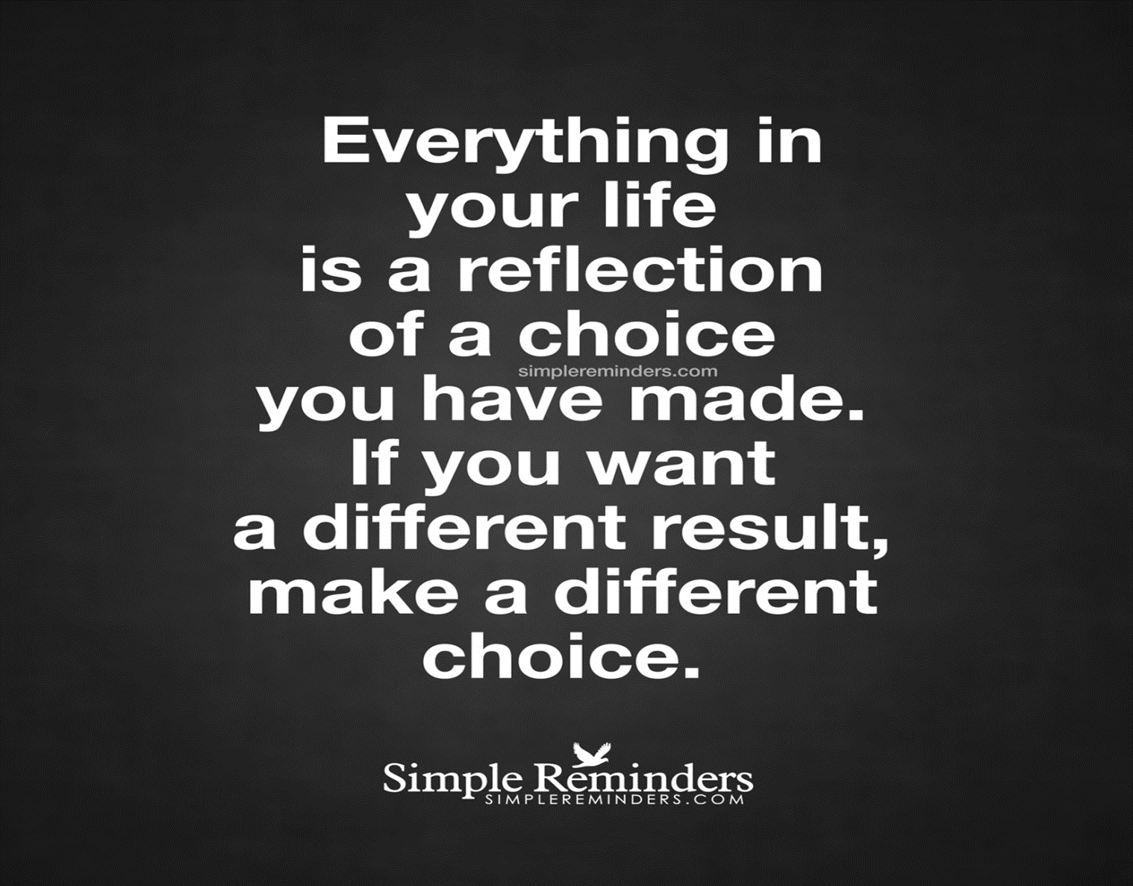
Toekomstdenken en tools
De wenselijke toekomst, het denken in meerdere mogelijke toekomsten en het doortrekken van trends (en daar kritisch naar kijken, de toekomst is namelijk niet te voorspellen!) helpt om een vocabulaire te hebben om te praten over toekomsten.
Notes:
Simone

Slide 13
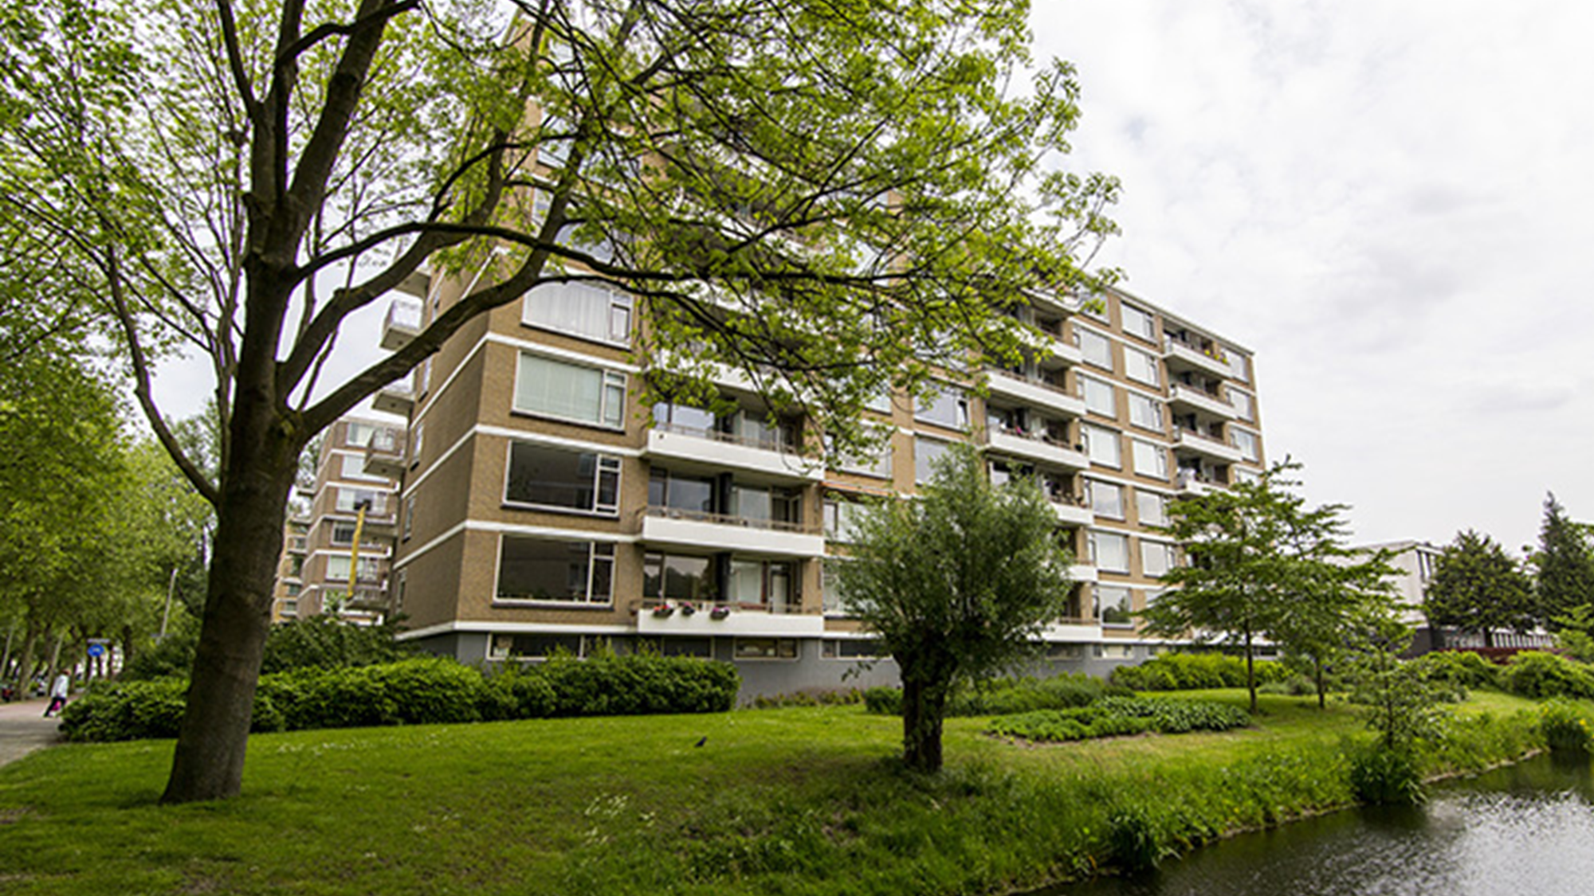
2. Opbrengsten kiem project: Mariahoeve en marlot
Stadslab: energietransitie en bewonersparticipatie
Onderzoek: 54 interviews
Toekomstbeelden:
  Economie en politiek: onzeker over politieke
  besluitvorming, bang voor de financiële consequenties
  Milieu: wensen een leefbare planeet, maar verwachten
  een achteruitgaand milieu
  Technologie: strategisch middel om een gewenste
  toekomst te bereiken, bv. zonnepanelen of elektrische auto’s
Notes:
Hasse
Opm Sietske: Let hier ook op de variëteit

Slide 14
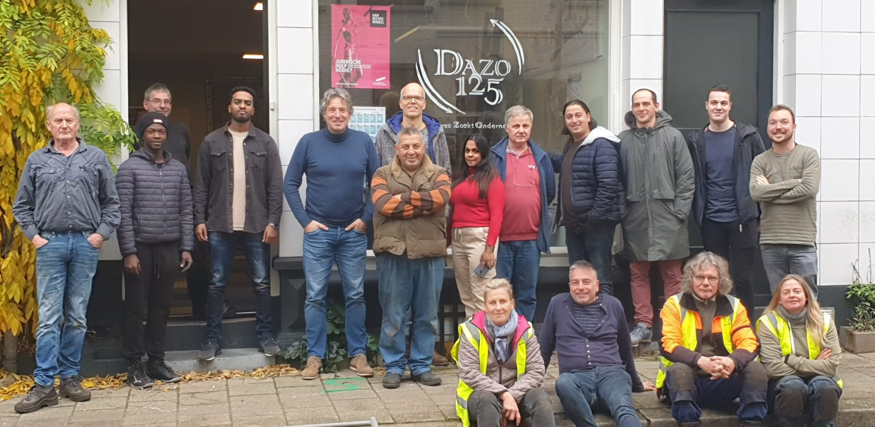
2. Opbrengsten kiem project: Spijkerkwartier
15 uitgebreide interviews wijkbewoners over ervaren leefbaarheid in Spijkerkwartier met als startvraag:
Wat kunt u vertellen over hoe het is om in het Spijkerkwartier te wonen?
Narratieve analyse leidt tot 3 overstijgende thema’s
  Verbondenheid en verscheidenheid
  Commoning, en eigen regie door bewoners
  Verschillende toekomstbeelden: Economisch, Politiek, Milieu, Technologie in drie varianten: gevreesde, gewenste en verwachte toekomsten.
Reflectie: Vanuit eigen regie en commoning lijken er kansen
te zijn om gevreesde toekomsten om te zetten in gewenste
toekomsten.
Proces: mobiliseren/betrekken bewoners ingewikkeld
  - 2 pogingen tot bijeenkomst → format bijeenkomst.
  - afgeleide eenvoudige methode:
  Straat interviews →format straatinterviews
Notes:
Gideon

Slide 15
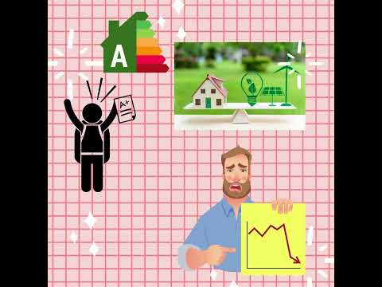
Notes:
Intro Gideon of Simone
https://www.youtube.com/watch?v=1n0wM1W9rnk

Slide 16
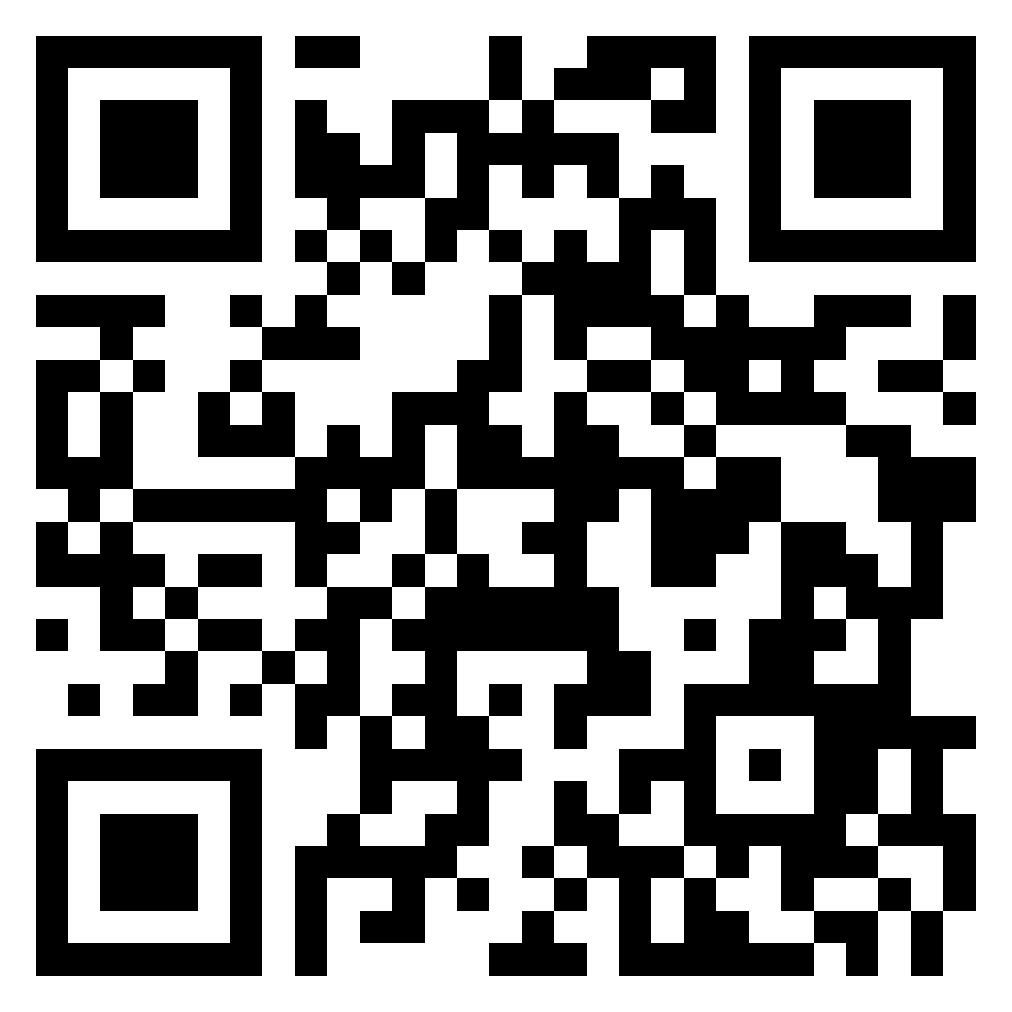
2. opbrengsten: lessons learned
Wat hebben we geleerd:
Ruimte laten voor het gesprek
Less is more: in de dialoog moet voldoende ruimte zijn om echt inbreng te geven; meer controle/grip is niet per se constructief; er moet gaandeweg iets kunnen ontstaan
Proces moet voorop staan
Voorwaarden voor gemeenschappelijke basis; storende spanningen eerst behandelen; weerstand=betrokkenheid, en gezond voor democratisch gesprek
Gespreksbegeleiding / kwaliteitsbewaking is essentieel
Gelijkwaardigheid en gelijke inbreng in het gesprek bewaken
Belang van wederkerigheid
”What’s in it for me?” is legitiem; bespreken van belangen en
expliciteren win-win
In dialoog over de lessons learned:
Padlet >> https://padlet.com/erikjansen/wtx8a4xg70yrjwj0
Notes:
Erik (An)

Slide 17
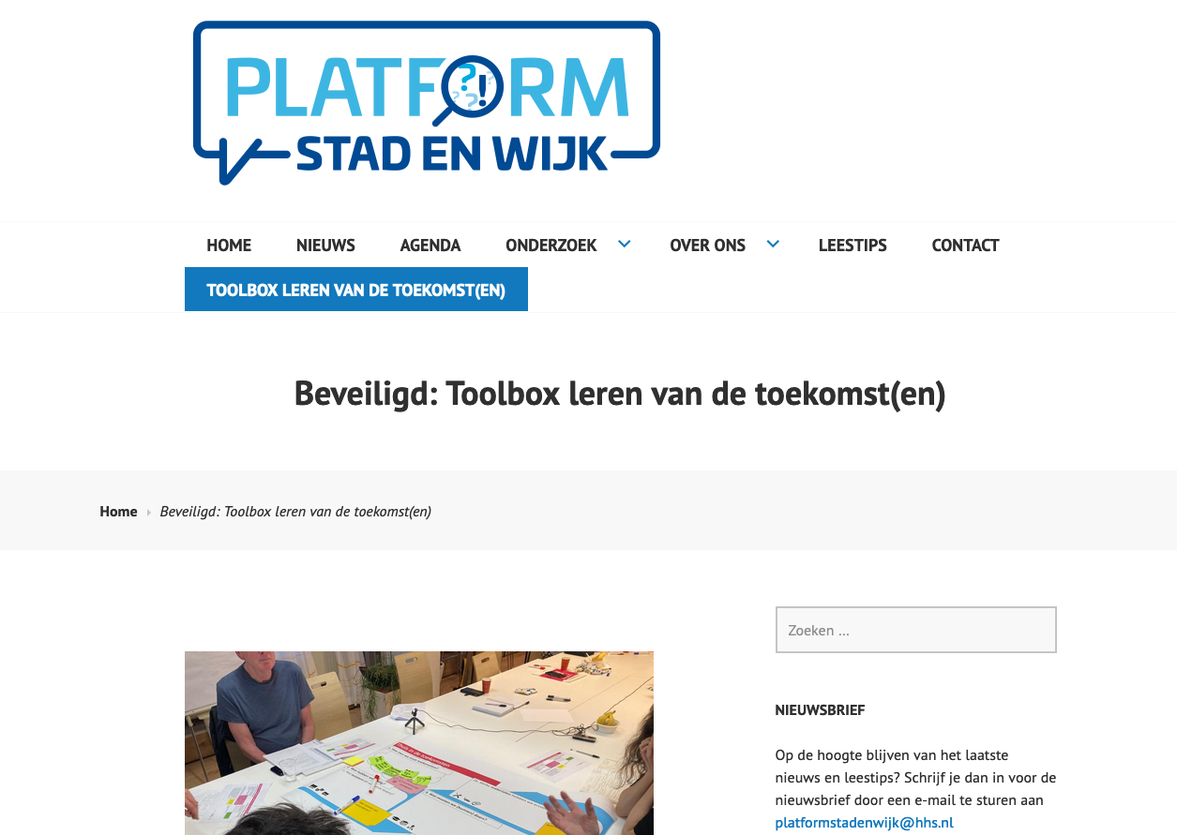
3. Handelingsperspectief: werken met toekomsten
Methodische strategie ontwikkeld bestaand uit 4 processtappen:
Ophalen van individuele perspectieven (individuele toekomsten)
Collectief maken van individuele perspectieven (delen en dialoog)
Articuleren van collectief perspectieven (collectieve toekomsten)
Ontwikkelen van een gezamenlijk actieperspectief (collectieve acties)
Beschikbaar op website Platform Stad en Wijk:
https://platformstadenwijk.nl/leren-van-de-toekomsten-wijkgerichte-energietransitie/
Notes:
Erik/An
Opm Sietske:
Hebben we het de andere kant op ook gezien, het individueel maken van collectieve perspectieven?
Antw Erik:
Nee maar dat is wel een interessante vraag, trouwens. Daar zouden we een vervolg op kunnen bouwen

Slide 18
3. Handelingsperspectief: stap 1
Individuele toekomsten ophalen
Individuele interviews (verhalen/narratieven, zoals ook in filmpje!)
  Breed uitvragen wat er speelt in een wijk: integraal beeld van de wijk
  Bruikbaar niet alleen voor toekomsten; kost wel meer tijd.
Opdracht "Brief vanuit de toekomst":
  Deelnemers werd gevraagd om zichzelf 10-15 jaar in de toekomst te verplaatsen en te bedenken hoe ze verwachten dat de wijk er dan uit zal zien en hoe ze wensen dat de wijk er dan uitziet.
  Vraag: wat zou je je (klein-)kinderen vertellen over het hier en nu?
Notes:
Gideon

Slide 19
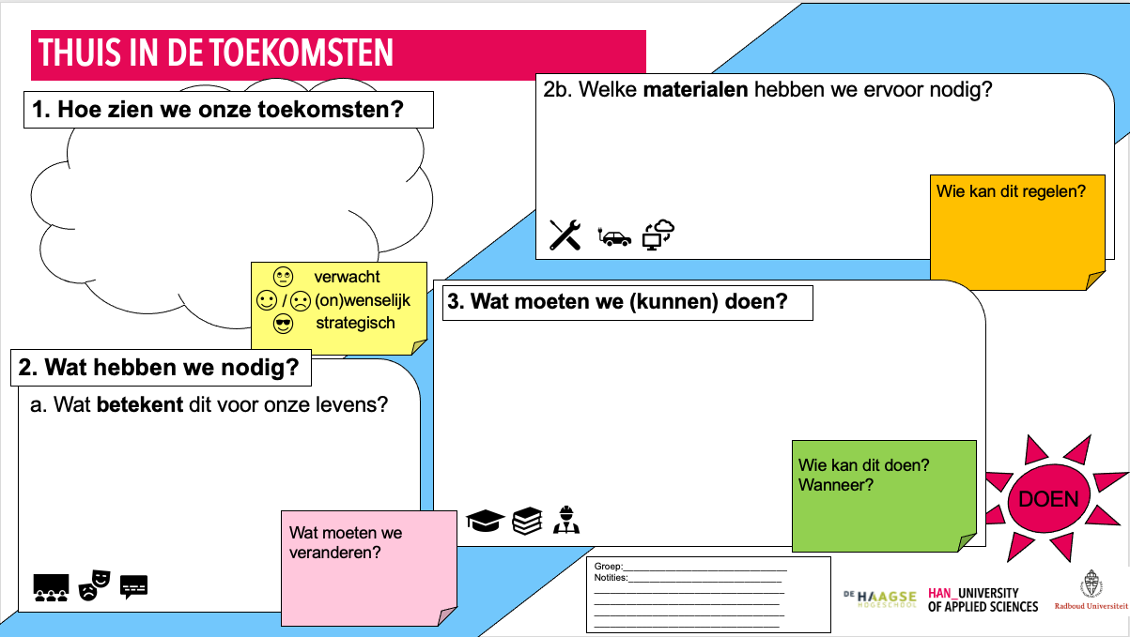
3. Handelingsperspectief: stap 2
Individuele toekomsten delen
In een dialoogsessie met betrokkenen in
gesprek gaan om deze perspectieven met
elkaar te delen, ze te begrijpen en ze met
elkaar in dialoog te brengen.
Tools:
Draaiboek dialoogsessie
Dialoogcanvas
Observatie-instrument voor gesprekskwaliteit
Notes:
Hasse

Slide 20
3. Handelingsperspectief: stap 3
Collectieve toekomsten articuleren
In een dialoogsessie komen tot een synthese
van de individuele toekomstbeelden.
Dat kunnen er meer zijn.
Tools:
Draaiboek dialoogsessie
Dialoogcanvas
Observatie-instrument voor gesprekskwaliteit
Notes:
Hasse

Slide 21
Dialoogposter
Beschrijving opdracht:
De dialoogposter is ingevuld door gemeenteambtenaren en bewoners. Als methode om verschillende visies mee te nemen is 6 Thinking Hats (de Bono) gebruikt.
Uitkomst:
Methode helpt om gewenste van verwachte toekomst te onderscheiden.
6 Thinking Hats werkte minder goed als methode en er was meer begeleiding nodig.
Notes:
Hasse
Opm Sietske:
1. Let op, benadruk verschillen, dat is de rijkheid, niet zozeer 'de meeste'
2. ad Uitkomst: Mooi! kunnen we dit toelichten? en wat brengt dat ons? Meer helderheid in de disucssie ook tussen mensen

Slide 22
3. Handelingsperspectief: stap 4
Ontwikkelen actieperspectief
Met relevante stakeholders in gesprek gaan over welke toekomst(en) je gezamenlijk wil realiseren en formuleren wat er nodig is om dat te doen.
Extra sessie aan te raden.
Tool:
- Lessons learned
Notes:
Hasse

Slide 23
Tot slot
Voor de energietransitie is fundamentele verandering noodzakelijk
Deze verandering betreft niet alleen gedrag, technologie of betekenisgeving aan duurzaamheid, maar combinaties van alle drie in de praktijken van ons dagelijks leven
Daarvoor moeten we nadenken en ons verbeelden welke toekomsten er mogelijk zijn...
...en daar ons handelen en ontwikkelen op afstemmen
Dat zou in een democratisch proces moeten gebeuren, zodat de energietransitie een transitie van iedereen kan worden:
    > Hoe komen we van individuele toekomsten naar collectief handelen?
    > Vragen? Opmerkingen?
Notes:
An/Erik:
NB: politiek zet sterk in op technologie omdat gedrag dan onbesproken blijft, dat is onvoldoende.

